Slide 1

Amintas
engenharia

Slide 2
Unidade 4
Resolução de Sistemas de Equações Lineares – Métodos Diretos e Iterativos

Slide 3
Sistemas de Equações Lineares
Ementa:
4.1 - Introdução
4.2 – Método de Gauss
4.3 – Método da Pivotação
4.4 – Método de Jacobi
4.5 – Método de Jordan
4.6 – Método de Gauss Seidel
4.7 – Convergência dos métodos iterativos
4.8 – Refinamento da solução

Slide 4
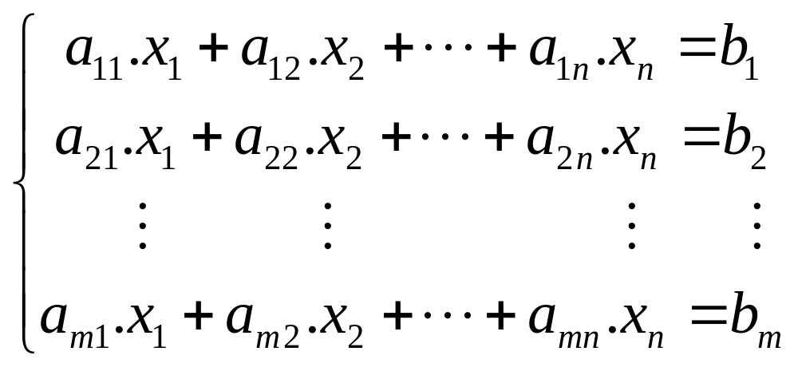
Sistemas de Equações Lineares
4.1 – Introdução
Um sistema de equações lineares é definido como um conjunto “m” de equações que contêm “n” incógnitas, geralmente escrito na forma:

Slide 5
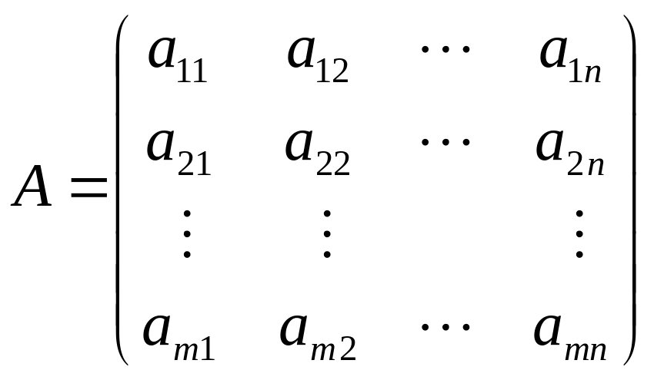
Sistemas de Equações Lineares
Este sistema de equações pode ser escrito em forma matricial como:
A.x=B
Onde A é uma matriz de ordem m x n, contendo os coeficientes das equações.

Slide 6
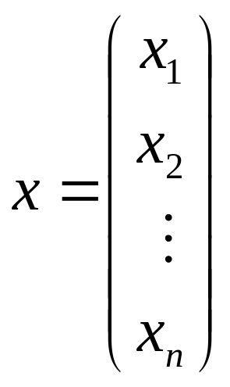
Sistemas de Equações Lineares
x é uma matriz n x 1, contendo as incógnitas. Esta matriz é escrita como:

Slide 7
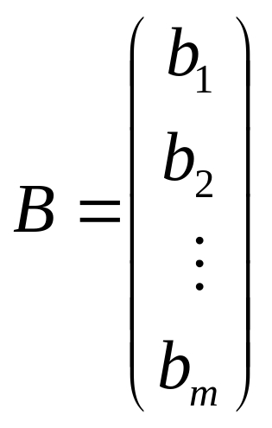
Sistemas de Equações Lineares
Finalmente, B é também uma matriz m x 1, e contém os termos independentes das equações.

Slide 8
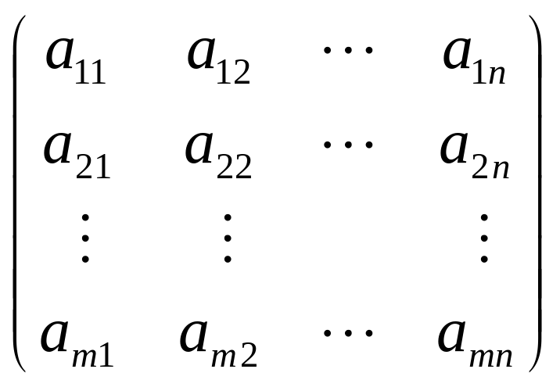
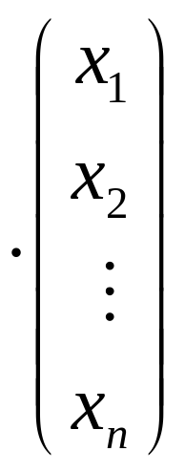
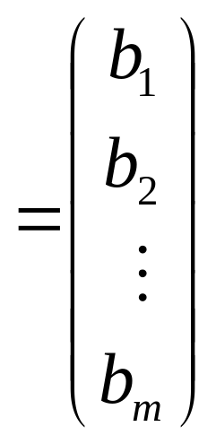
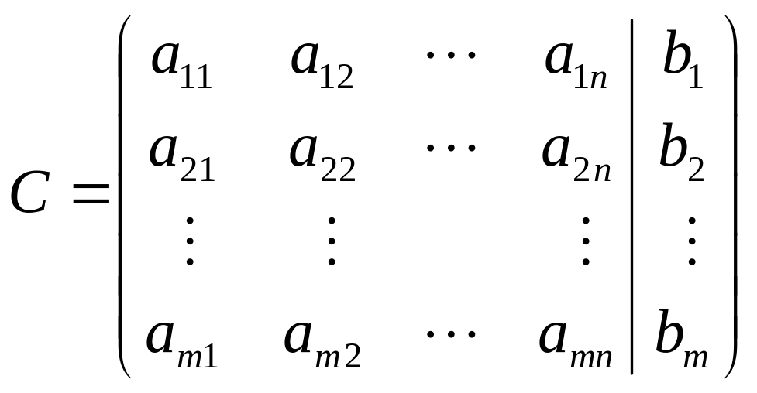
Sistemas de Equações Lineares
O sistema de equações pode ser escrito como:
Ou então, em sua forma de matriz estendida:

Slide 9
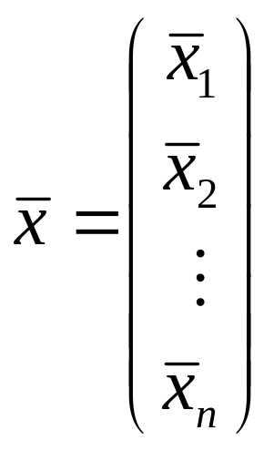
Sistemas de Equações Lineares
Já a matriz
é uma solução para o sistema de equações se, para cada x_{i}=x_{i}, tivermos uma identidade numérica para o sistema A.x=B.

Slide 10
Sistemas de Equações Lineares
Definições:
Um sistema de equações algébricas lineares é dito homogêneo, se a matriz B do sistema é nula, isto é, os b_{j}=0.
Um sistema de equações algébricas lineares é dito compatível, quando apresenta uma solução, e dito incompatível, quando não apresenta solução.
(Neste curso, estudaremos os sistemas de equações compatíveis, que poderão se homogêneos ou não.)

Slide 11
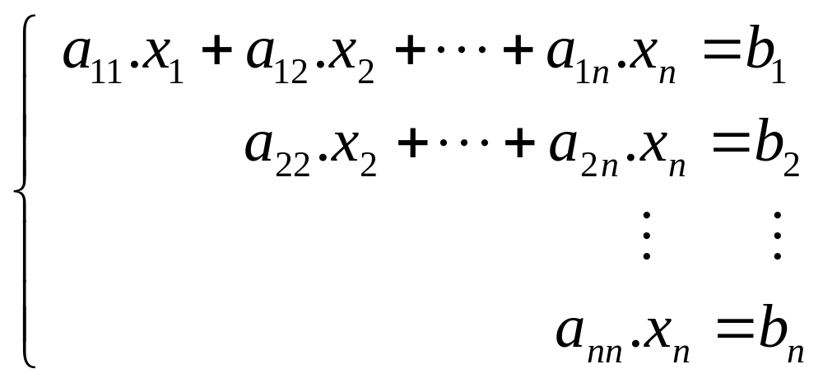
Sistemas de Equações Lineares
Quando o número de equações é igual ao número de incógnitas, o sistema de equações pode ser denotado por S_{nxn}.
Um sistema de equações é dito triangular superior se todos os elementos abaixo da diagonal principal forem nulos, ou seja:

Slide 12
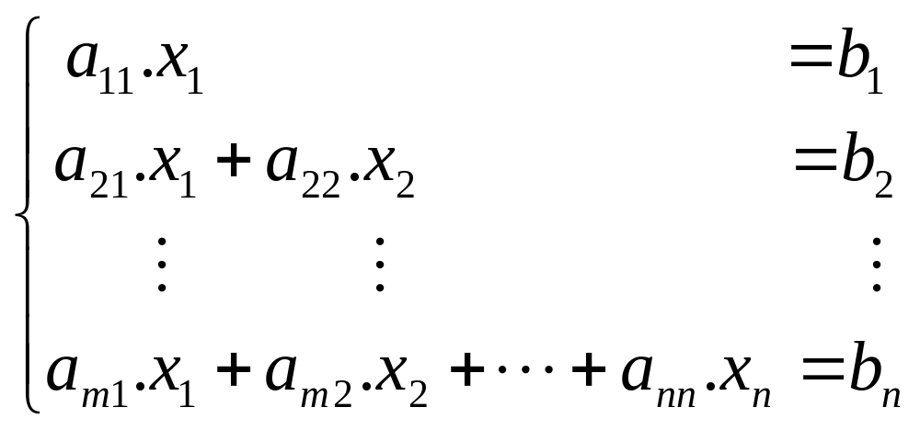
Sistemas de Equações Lineares
-Um sistema de equações algébricas lineares é dito triangular inferior se todos os elementos acima da diagonal principal forem nulos, ou seja:
Os sistemas triangulares têm solução trivial se os elementos da diagonal principal forem diferentes de zero.

Slide 13
Sistemas de Equações Lineares
Transformações elementares:
Transformações elementares são operações que podem ser feitas sobre o sistema de equações, sem que a solução seja alterada. As transformações elementares são:
Trocar a ordem de duas equações do sistema;
Multiplicar uma equação por uma constante não nula;
Adicionar duas equações, substituindo uma delas pelo resultado.

Slide 14
Sistemas de Equações Lineares
Solução numérica para sistemas lineares:
Os métodos a serem mostrados neste curso são classificados como diretos e iterativos.
Os métodos diretos (Gauss, Pivotação e Jordan) determinam a solução em um número finito de passos.
Os métodos iterativos (Jacobi e Gauss Seidel) requerem em um número infinito de passos para fornecer a solução, devendo então existir critérios de interrupção.

Slide 15
Sistemas de Equações Lineares
4.2 – Método de Gauss
O método de Gauss consiste em, por meio de um número de (n-1) passos, transformar o sistema linear A.x=B em um sistema triangular equivalente, U.x=C.
Este método é mais usado em sistemas lineares de pequeno e médio portes (n=30 e n=50 respectivamente).
O algoritmo para resolução deste método é mostrado a seguir.

Slide 16
Sistemas de Equações Lineares
Algoritmo Método de Gauss
{Objetivo: Determinar a solução de um sistema de equações lineares.}
Parâmetros de entrada: Matriz A, Vetor B, N
Parâmetros de saída: Matriz X
Leia N, Matriz A, Vetor B
Inteiro: C, I, J
Real: Mult, Vetor X[N]
Para C ←1 até N-1 Passo 1 Faça
Para I←C+1 até N Passo 1 Faça
Mult ← -1 * Matriz A[I,C] / Matriz A[C,C]
Vetor B[I] ← Vetor B[C] * Mult + Vetor B[I]
Para J←C até N Passo 1 Faça
Matriz A[I, J] ← Matriz A[C, J] * Mult + Matriz A[I, J]
Fim Para
Fim Para
Fim Para
Escreva Matriz A, Vetor B

Slide 17
Sistemas de Equações Lineares
Para I←N até 1 Passo -1 Faça
Vetor X[I] ← Vetor B[I]
Para J←1 até N Passo 1 Faça
Se I ≠ J Então
Vetor X[I] ← Vetor X[I] –Matriz A[I,J]*Vetor X[J]
Fim Se
Fim Para
Vetor X[I] ← Vetor X[I] / Matriz A [I, I]
Fim Para
Escreva Vetor X
Fim Algoritmo

Slide 18
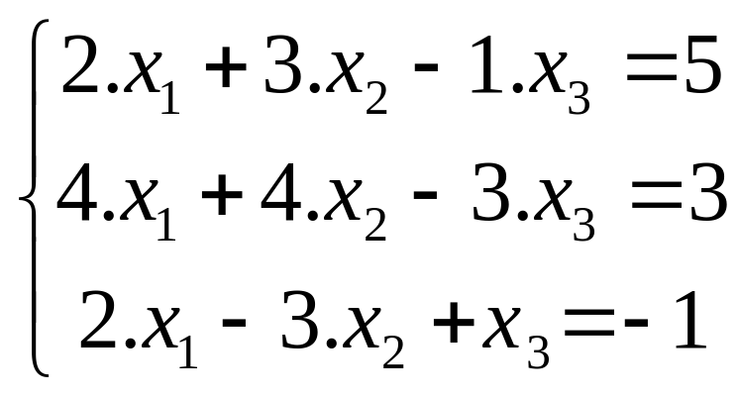
Sistemas de Equações Lineares
Vejamos através de um exemplo como o método de Gauss é aplicado:
Exemplo: Dado o sistema de equações abaixo, determine a sua solução através do método de Gauss.

Slide 19
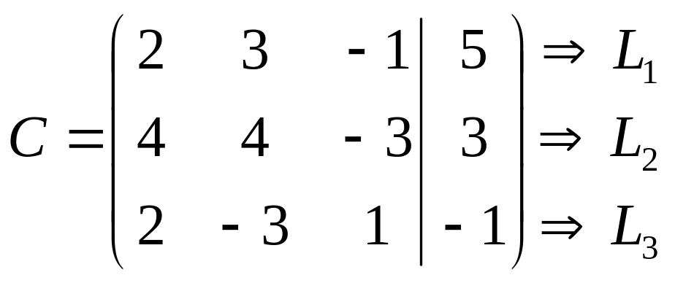
Sistemas de Equações Lineares
Vamos escrever o sistema na forma de sua matriz ampliada (o algoritmo utiliza a Matriz A de coeficientes e o Vetor B de resultados):
Chamando de L₁, L₂ e L₃ as linhas 1, 2 e 3, respectivamente, de C, escolhemos o elemento a₁₁ como Pivô e calculamos os multiplicadores:

Slide 20
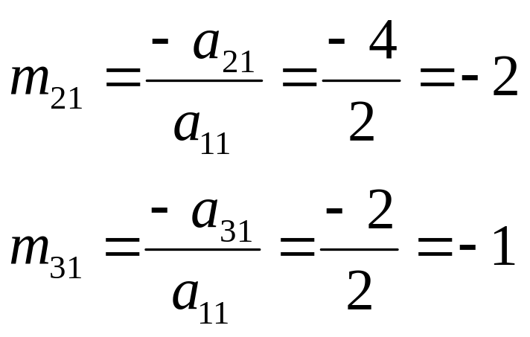
Sistemas de Equações Lineares
Agora, substituímos os valores das linhas 2 e 3 de acordo com o seguinte esquema:
L₁→L₁
m₂₁*L₁+L₂→L₂
m₃₁*L₁+L₃ →L₃

Slide 21
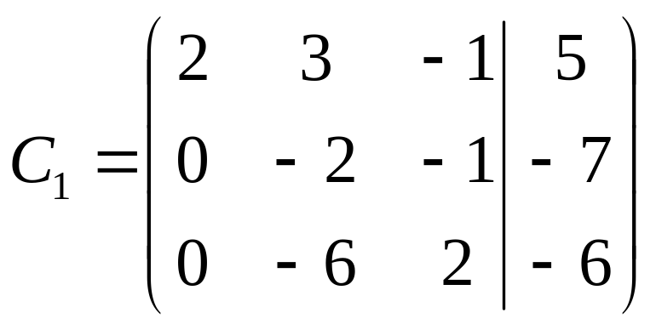
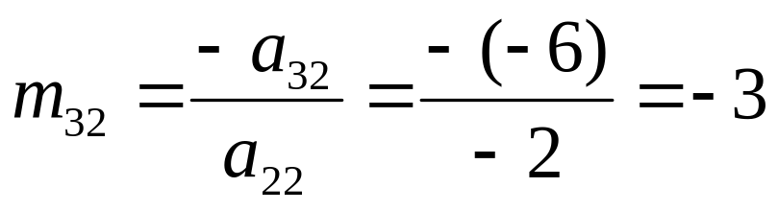
Sistemas de Equações Lineares
Temos agora a seguinte matriz resposta:
A partir desta matriz ampliada, repetimos o procedimento, utilizando como pivô agora o elemento a₂₂=-2.

Slide 22
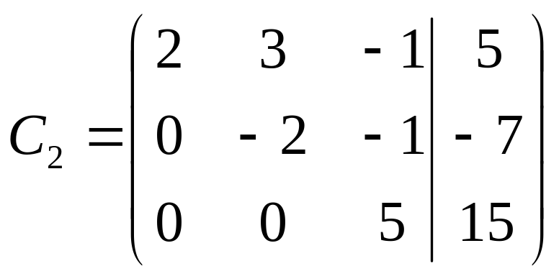
Sistemas de Equações Lineares
Construindo as novas linhas:
L₁→L₁
L₂→L₂
m₃₂*L₂+L₃ →L₃
Teremos a nova matriz:

Slide 23
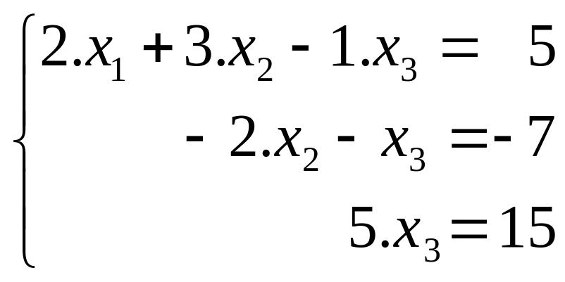
Sistemas de Equações Lineares
O sistema original foi reduzido a um sistema de equações triangular equivalente dado por:
De modo trivial, chegamos à solução do problema:
x₁=1, x₂=2, x₃=3

Slide 24
Sistemas de Equações Lineares
Problemas deste método:
Se houver algum elemento nulo na diagonal principal, não será possível encontrar a resposta (para isso, pode-se trocar as linhas de forma a corrigir este problema).
Valores de pivô muito próximos de 0 propagam erros de arredondamento muito facilmente, podendo até mesmo invalidar os resultados alcançados. O ideal é que os multiplicadores das linhas sejam todos menores que 1.

Slide 25
Sistemas de Equações Lineares
4.3 – Método da Pivotação
Este método é muito semelhante ao método de Gauss, somente exigindo que se troque as linhas de modo que o pivô seja sempre o maior valor em módulo na matriz.
Este método é pouco utilizado devido ao esforço computacional antes de cada cálculo, para que seja determinado o maior pivô.
O algoritmo deste método é mostrado a seguir:

Slide 26
Sistemas de Equações Lineares
Algoritmo Método da Pivotação
{Objetivo: Determinar a solução de um sistema de equações lineares.}
Parâmetros de entrada: Matriz A, Vetor B, N
Parâmetros de saída: VetorX
Leia N
Leia Matriz A
Leia Matriz B
Inteiro: C, C2, X, I, J, Linha_Maior, Coluna_Maior
Real: Mult, Vetor X[N], Temp, Maior_Valor
Logico: Pode_Coluna[N]
Para C ←1 até N-1 Passo 1 Faça
Maior_Valor←0
Linha_Maior←0
Coluna_Maior←0
Para C2←C até N Passo 1 Faça
Para J2←1 até N Passo 1 Faça
Se (Matriz A[C2,J2] > Maior_Valor ) e Pode_Coluna[J2]Então
Maior_Valor ← Matriz A[C2,J2]

Slide 27
Sistemas de Equações Lineares
Linha_Maior←C2
Coluna_Maior←J2
Fim Se
Fim Para
Fim Para
Pode_Coluna[Coluna_Maior] ← falso
Para X ← 1 até N passo 1 Faça
Temp←Matriz A[Linha_Maior,X]
Matriz A[Linha_Maior,X] ←Matriz A[C,X]
Matriz A[C,X]←Temp
Fim Para
Temp ← Vetor B[Linha_Maior]
Vetor B[Linha_Maior] ←Vetor B[C]
Vetor B[C] ←Temp
Para I←C+1 até N Passo 1 Faça
Mult ← -1 * Matriz A[I,Coluna_Maior] / Matriz A[C,Coluna_Maior]
Vetor B[I] ← Vetor B[C] * Mult + Vetor B[I]
Para J←1 até N Passo 1 Faça

Slide 28
Sistemas de Equações Lineares
Matriz A[I, J] ← Matriz A[C, J] * Mult + Matriz A[I, J]
Fim Para
Fim Para
Fim Para
Escreva Matriz A, Vetor B
Para I←N até 1 Passo -1 Faça
Para C = 1 até N Faça
Se Vetor X[C]=0 e Matriz A[I,C] ≠ 0 Então
X ← C
Fim Se
Fim Para
Vetor X[X] ←Vetor B[I]
Para J←1 até N Passo 1 Faça
Vetor X[X] ←Vetor X[X] –Matriz A[I,J]*Vetor X[J]
Fim Para
Vetor X[I] ←Vetor X[I] / Matriz A [I, X]
Fim Para
Escreva Vetor X
Fim Algoritmo

Slide 29
Sistemas de Equações Lineares
Vejamos através de um exemplo como o método da Pivotação é aplicado:
Exemplo: Dado o sistema de equações abaixo, determine a sua solução através do método da Pivotação.

Slide 30
Sistemas de Equações Lineares
Vamos escrever o sistema na forma de sua matriz ampliada (o algoritmo utiliza a Matriz A de coeficientes e o Vetor B de resultados):
Chamando de L₁, L₂ e L₃ as linhas 1, 2 e 3, respectivamente, de C, escolhemos o elemento a₂₁ ou a₂₂ como Pivô (maior valor) e calculamos os multiplicadores:

Slide 31
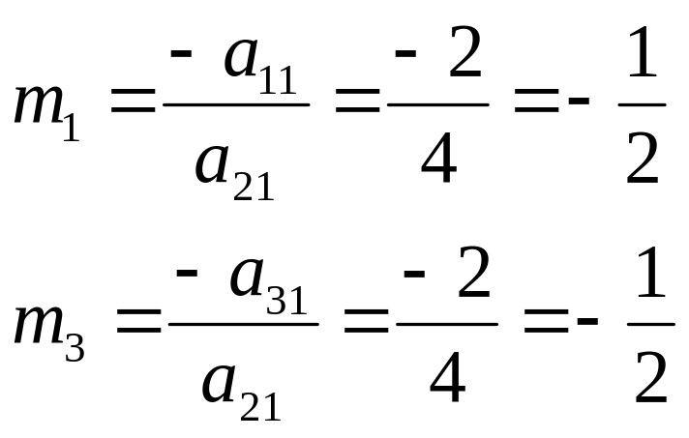
Sistemas de Equações Lineares
Utilizando a₂₁ como pivô:
Agora, substituímos os valores das linhas 1 e 3 de acordo com o seguinte esquema:
m₁*L₂ + L₁ →L₁
L₂→L₂
m₃*L₂+L₃ →L₃

Slide 32
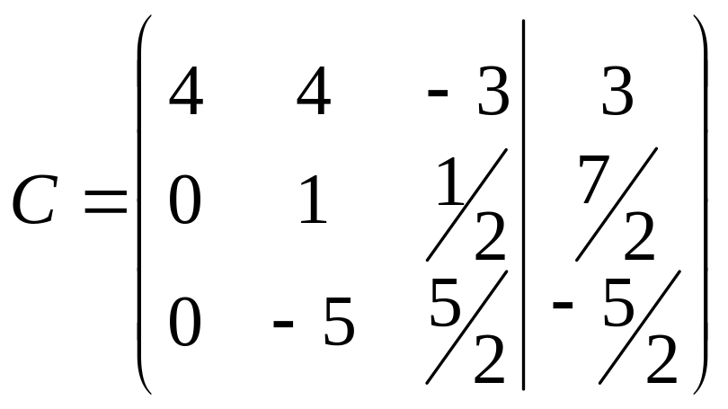
Sistemas de Equações Lineares
Temos agora a seguinte matriz resposta (já colocando a linha 2 no lugar da linha 1):
A partir desta matriz ampliada, repetimos o procedimento, utilizando como pivô agora o elemento a₃₂=-5.

Slide 33
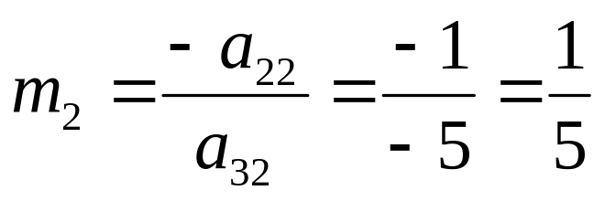
Sistemas de Equações Lineares
Construindo as novas linhas:
L₁→L₁
m₃₂*L₃ +L₂ →L₂
L₃ →L₃

Slide 34
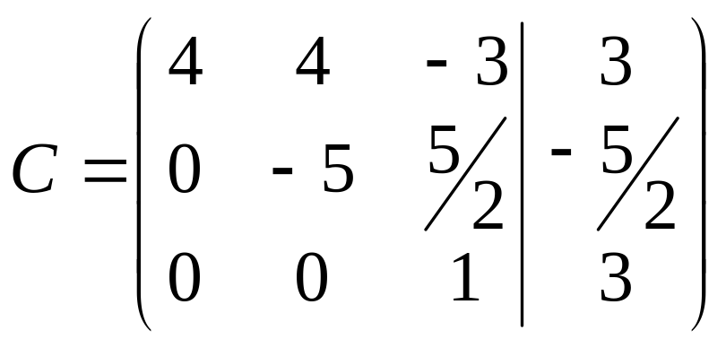
Sistemas de Equações Lineares
Portanto, a matriz final é:
Mais uma vez, de modo trivial chegamos até a solução do problema:
x₁=1, x₂=2, x₃=3

Slide 35
Sistemas de Equações Lineares
4.4 – Método de Jordan
O método de Jordan é muito semelhante ao método de Gauss, tendo somente uma diferença:
O cálculo da pivotação leva em consideração todas as linhas da tabela, incluindo aquelas que já foram processadas. Assim, obtemos uma matriz diagonal ao final dos cálculos.
O algoritmo a seguir mostra os passos para a realização do método de Jordan.

Slide 36
Sistemas de Equações Lineares
Algoritmo Método de Jordan
{Objetivo: Determinar a solução de um sistema de equações lineares.}
Parâmetros de entrada: Matriz A, Vetor B, N
Parâmetros de saída: Matriz X
Leia N, Matriz A, Vetor B
Inteiro: C, I, J
Real: Mult, Vetor X[N]
Para C ←1 até N Passo 1 Faça
Para I←1 até N Passo 1 Faça
Se I ≠ C Então
Mult ← -1 * Matriz A[I,C] / Matriz A[C,C]
Vetor B[I] ← Vetor B[C] * Mult + Vetor B[I]
Para J←1 até N Passo 1 Faça
Matriz A[I, J] ← Matriz A[C, J] * Mult + Matriz A[I, J]
Fim Para
Fim Se
Fim Para
Fim Para

Slide 37
Sistemas de Equações Lineares
Escreva Matriz A, Vetor B
Para I←N até 1 Passo -1 Faça
Vetor X[I] ← Vetor B[I] / Matriz A [I, I]
Fim Para
Escreva Vetor X
Fim Algoritmo

Slide 38
Sistemas de Equações Lineares
Vejamos através de um exemplo como o método de Jordan é aplicado:
Exemplo: Dado o sistema de equações abaixo, determine a sua solução através do método de Jordan.

Slide 39
Sistemas de Equações Lineares
Vamos escrever o sistema na forma de sua matriz ampliada (o algoritmo utiliza a Matriz A de coeficientes e o Vetor B de resultados):
Chamando de L₁, L₂ e L₃ as linhas 1, 2 e 3, respectivamente, de C, escolhemos o elemento a₁₁ como Pivô e calculamos os multiplicadores:

Slide 40
Sistemas de Equações Lineares
Agora, substituímos os valores das linhas 2 e 3 de acordo com o seguinte esquema:
L₁→L₁
m₂₁*L₁+L₂→L₂
m₃₁*L₁+L₃ →L₃

Slide 41
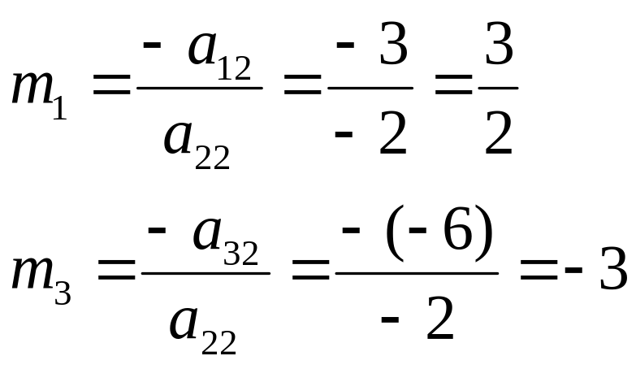
Sistemas de Equações Lineares
Temos agora a seguinte matriz resposta:
A partir desta matriz ampliada, repetimos o procedimento, utilizando como pivô agora o elemento a₂₂=-2.

Slide 42
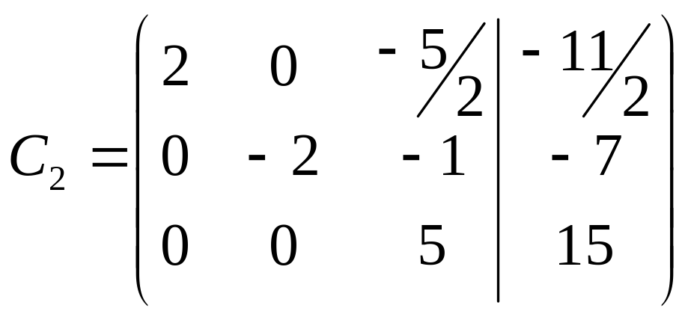
Sistemas de Equações Lineares
Construindo as novas linhas:
m₁*L₂+L₁→L₁
L₂→L₂
m₃*L₂+L₃ →L₃
Teremos a nova matriz:

Slide 43
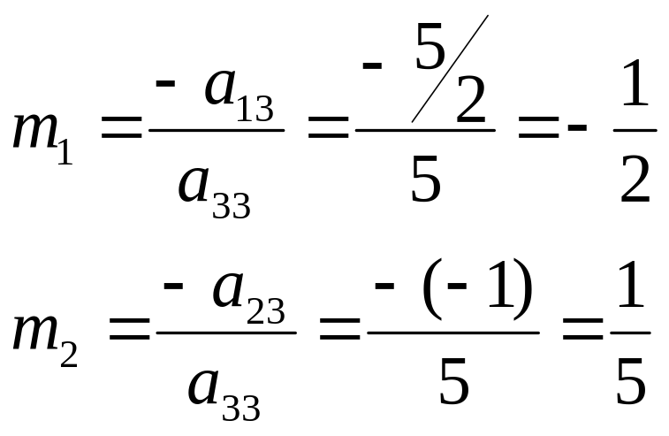
Sistemas de Equações Lineares
Agora, repetimos o procedimento, utilizando como pivô agora o elemento a₃₃=5.

Slide 44
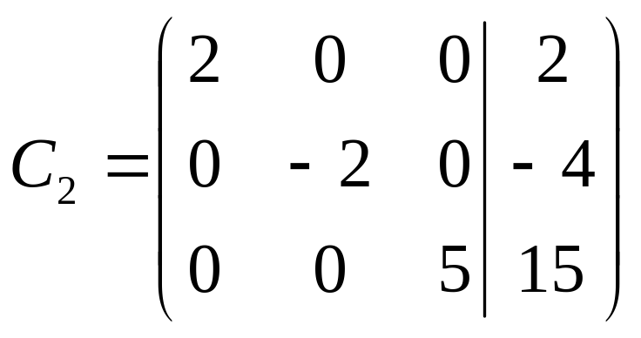
Sistemas de Equações Lineares
Construindo novamente as linhas:
m₁*L₃+L₁→L₁
m₂*L₃+L₂→L₂
L₃ →L₃
Teremos a nova matriz:

Slide 45
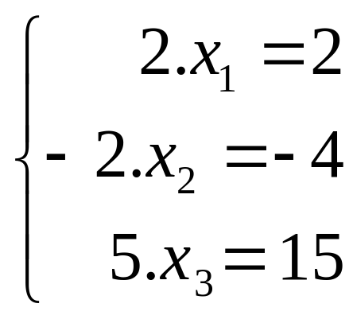
Sistemas de Equações Lineares
O sistema original foi reduzido a um sistema de equações triangular equivalente dado por:
De modo trivial, chegamos à solução do problema:
x₁=1, x₂=2, x₃=3

Slide 46
Sistemas de Equações Lineares
4.5 – Método de Jacobi
O Método de Jacobi é um procedimento iterativo para a resolução de sistemas lineares. Tem a vantagem de ser mais simples de se implementar no computador do que outros métodos, e está menos sujeito ao acúmulo de erros de arredondamento. Seu grande defeito, no entanto, é não funcionar em todos os casos.

Slide 47
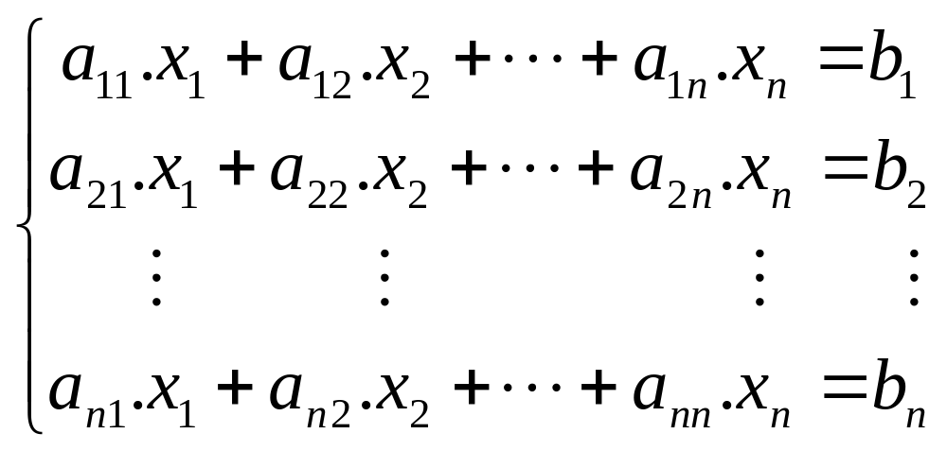
Sistemas de Equações Lineares
Suponha um sistema linear com incógnitas x₁, ..., x_{n} da seguinte forma:
Suponha também que todos os termos a_{ii} sejam diferentes de zero (i = 1, ... , n). Se não for o caso, isso as vezes pode ser resolvido com uma troca na ordem das equações.

Slide 48
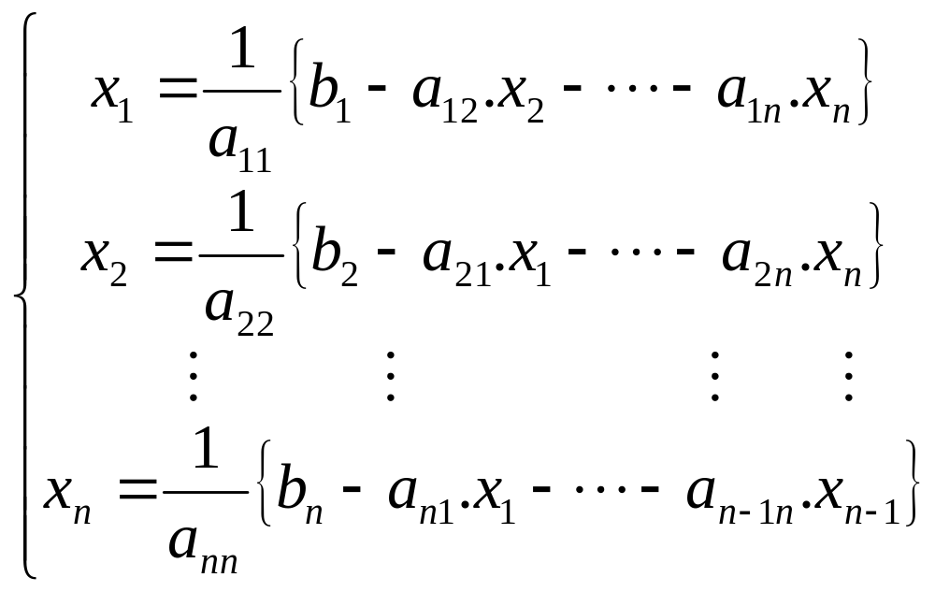
Sistemas de Equações Lineares
Então a solução desse sistema satisfaz as seguintes equações:

Slide 49
Sistemas de Equações Lineares
O Método de Jacobi consiste em estimar os valores iniciais para x₁⁽⁰⁾, x₂⁽⁰⁾, ..., x_{n}⁽⁰⁾, substituir esses valores no lado direito das equações e obter daí novos valores x₁⁽¹⁾, x₂⁽¹⁾, ..., x_{n}⁽¹⁾.
Em seguida, repetimos o processo e colocamos esses novos valores nas equações para obter x₁⁽²⁾, x₂⁽²⁾, ..., x_{n}⁽²⁾, etc.

Slide 50
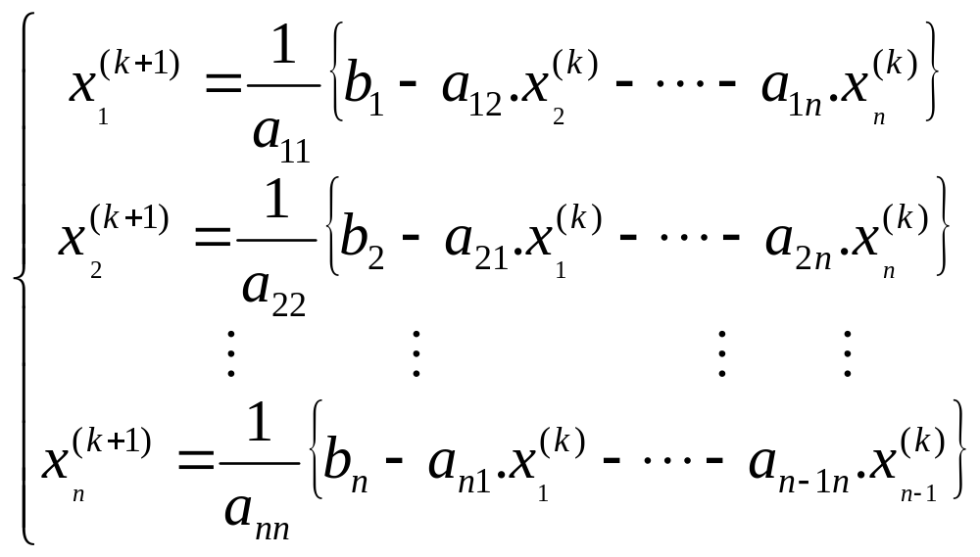
Sistemas de Equações Lineares
Desta forma, temos:

Slide 51
Sistemas de Equações Lineares
Espera-se que com as iterações, os valores dos x_{i} convirjam para os valores verdadeiros. Podemos então monitorar a diferença entre os valores das iterações para calcularmos o erro e interrompermos o processo quando o erro for satisfatório.
Entretanto, nem sempre o método converge. Na unidade 4.7 verificaremos alguns critérios de convergência.
A seguir é mostrado o algoritmo do método de Jacobi.

Slide 52
Sistemas de Equações Lineares
Algoritmo Método de Jacobi
{Objetivo: Determinar a solução de um sistema de equações lineares através do método iterativo de Jacobi.}
Parâmetros de entrada: Matriz A, Vetor B, Vetor X, N, Erro
Parâmetros de saída: Vetor X
Inteiro: I, J
Real: NovoVetorX[N], Erros[N]
Lógico: Pode_Sair
Leia N, Erro
Leia Matriz A, Vetor B, Vetor X
Pode_Sair ← Falso
Repita
Para I ← 1 até N Passo 1 Faça
NovoVetorX[I]=Vetor B[I]
Para J ← 1 até N Passo 1 Faça
Se I ≠ J Então
NovoVetorX[I] ← NovoVetorX[I] - Matriz A[I,J]*Vetor X[I]
Fim Se

Slide 53
Sistemas de Equações Lineares
Fim Para
NovoVetorX[I] ← NovoVetorX[I] / Matriz A[I,I]
Erros[I] ← NovoVetorX[I]-Vetor X[I]
Vetor X[I] ←NovoVetorX[I]
Fim Para
Pode_Sair ← Verdadeiro
Para I ← 1 até N Passo 1 Faça
Se Erros[I] > Erro Então
Pode_Sair ← Falso
Fim Se
Fim Para
Se Pode_Sair Então
Interrompa
Fim Se
Fim Repita
Escreva Vetor X
Fim Algoritmo

Slide 54
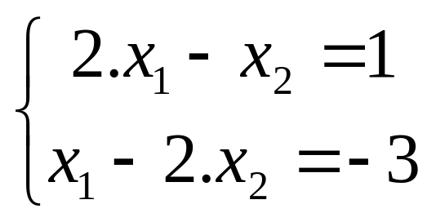
Sistemas de Equações Lineares
Exemplo:
Dado o sistema de equações lineares abaixo, determine a sua solução de acordo com o método de Jacobi, considerando uma tolerância ε ≤ 10⁻².
A solução analítica é x₁=4/3 e x₂=7/3.

Slide 55
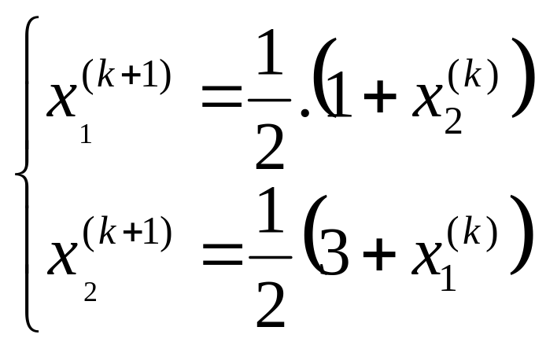
Sistemas de Equações Lineares
De acordo com Jacobi, temos que:
Tomando uma solução inicial arbitrária x₁=0 e x₂=0, teremos a seguinte tabela de resultados:

Slide 56
Sistemas de Equações Lineares
K | x₁ | x₂ | E(x₁) | E(x₂)
0 | 0 | 0
1 | 0,5 | 1,5 | 0,5 | 1,5
2 | 1,25 | 1,75 | 0,75 | 0,25
3 | 1,375 | 2,125 | 0,125 | 0,375
4 | 1,5625 | 2,1875 | 0,1875 | 0,0625
5 | 1,59375 | 2,28125 | 0,03125 | 0,09375
6 | 1,640625 | 2,296875 | 0,046875 | 0,015625
7 | 1,648438 | 2,320313 | 0,007813 | 0,023438
8 | 1,660156 | 2,324219 | 0,011719 | 0,003906
9 | 1,662109 | 2,330078 | 0,001953 | 0,005859

Slide 57
Sistemas de Equações Lineares
Portanto, o resultado aproximado para a tolerância solicitada é x₁=1,66 e x₂=2,33.
Outro método para realizar o teste de parada seria realizar k iterações.

Slide 58
Sistemas de Equações Lineares
4.6 – Método de Gauss Seidel
O método de Gauss Seidel é praticamente o mesmo do Jacobi. A única diferença é que os valores já calculados são utilizados para refinar os demais cálculos em cada iteração, ou seja:

Slide 59
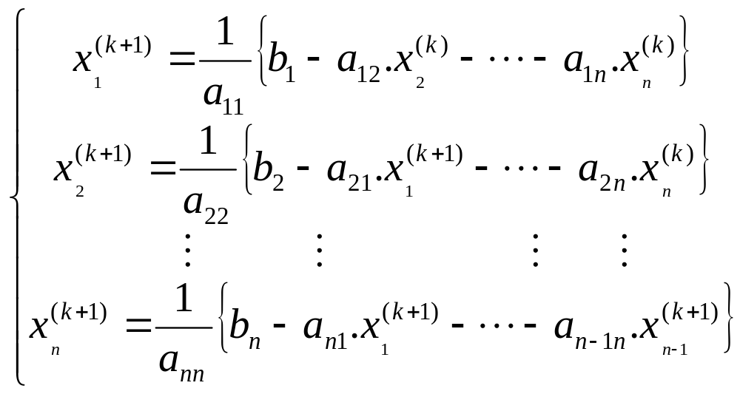
Sistemas de Equações Lineares

Slide 60
Sistemas de Equações Lineares
Algoritmo Método de Gauss Seidel
{Objetivo: Determinar a solução de um sistema de equações lineares através do método iterativo de Gauss Seidel.}
Parâmetros de entrada: Matriz A, Vetor B, Vetor X, N, Erro
Parâmetros de saída: Vetor X
Inteiro: I, J
Real: NovoVetorX[N], Erros[N]
Lógico: Pode_Sair
Leia N, Erro
Leia Matriz A, Vetor B, Vetor X
Pode_Sair ← Falso
Repita
Para I ← 1 até N Passo 1 Faça
NovoVetorX[I]=Vetor B[I]
Para J ← 1 até N Passo 1 Faça
Se I ≠ J Então
NovoVetorX[I] ← NovoVetorX[I] - Matriz A[I,J]*NovoVetor X[I]
Fim Se

Slide 61
Sistemas de Equações Lineares
Fim Para
NovoVetorX[I] ← NovoVetorX[I] / Matriz A[I,I]
Erros[I] ← NovoVetorX[I]-Vetor X[I]
Vetor X[I] ← NovoVetorX[I]
Fim Para
Pode_Sair ← Verdadeiro
Para I ← 1 até N Passo 1 Faça
Se Erros[I] > Erro Então
Pode_Sair ← Falso
Fim Se
Fim Para
Se Pode_Sair Então
Interrompa
Fim Se
Fim Repita
Escreva Vetor X
Fim Algoritmo

Slide 62
Sistemas de Equações Lineares
Exemplo:
Dado o sistema de equações lineares abaixo, determine a sua solução de acordo com o método de Gauss Seidel, considerando uma tolerância ε ≤ 10⁻²

Slide 63
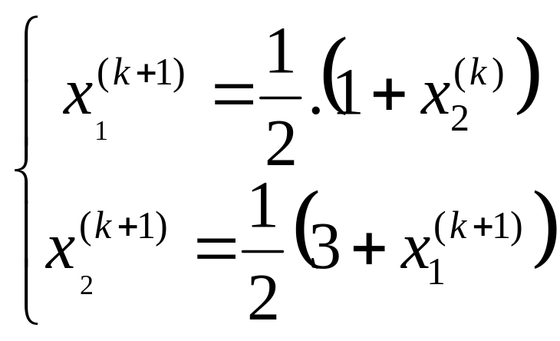
Sistemas de Equações Lineares
De acordo com Gauss Seidel, temos que:
Tomando uma solução inicial arbitrária x₁=0 e x₂=0, teremos a seguinte tabela de resultados:

Slide 64
Sistemas de Equações Lineares
K | x₁ | x₂ | E(x₁) | E(x₂)
0 | 0 | 0
1 | 0,5 | 1,75 | 0,5 | 1,75
2 | 1,375 | 2,1875 | 0,875 | 0,4375
3 | 1,59375 | 2,296875 | 0,21875 | 0,109375
4 | 1,648438 | 2,324219 | 0,054688 | 0,027344
5 | 1,662109 | 2,331055 | 0,013672 | 0,006836
6 | 1,665527 | 2,332764 | 0,003418 | 0,001709

Slide 65
Sistemas de Equações Lineares
Portanto, o resultado aproximado para a tolerância solicitada é x₁=1,66 e x₂=2,33.
Outro método para realizar o teste de parada seria após k tentativas.

Slide 66
Sistemas de Equações Lineares
4.7 – Convergência dos métodos iterativos
Como foi dito anteriormente, nem sempre os métodos de Jacobi e Gauss Seidel convergem para a resposta. Infelizmente não há um meio de se ter certeza absoluta da convergência em todos os casos.
Para determinados casos entretanto, podemos garantir a convergência se determinadas regras forem satisfeitas.

Slide 67
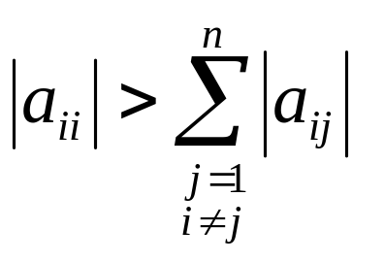
Sistemas de Equações Lineares
Critério das Linhas:
É condição suficiente para que os métodos iterativos mostrados aqui convirjam se o coeficiente da diagonal principal de cada linha for maior em módulo que a soma de todos os demais coeficientes. Ou seja:
Para i = 1, 2, 3, ..., n.

Slide 68

Sistemas de Equações Lineares
Critério das Colunas:
É condição suficiente para que os métodos iterativos mostrados aqui convirjam se o coeficiente da diagonal principal de cada coluna for maior em módulo que a soma de todos os demais coeficientes. Ou seja:
Para j = 1, 2, 3, ..., n.

Slide 69
Sistemas de Equações Lineares
Para garantir a convergência, basta que apenas um dos critérios seja satisfeito.
Entretanto, o contrário não pode ser dito. Se um sistema de equações não satisfizer nenhum dos critérios não podemos garantir que ele não irá convergir.
Muitas vezes, uma ordenação criteriosa das linhas e colunas de um sistema de equações pode levá-lo a satisfazer um dos critérios.

Slide 70
Sistemas de Equações Lineares
4.8 – Refinamento da solução
Quando se opera com números exatos, não se cometem erros de arredondamento no decorrer dos cálculos e transformações elementares. Entretanto, na maioria das vezes, deve-se contentar com cálculos aproximados, cometendo assim erros de arredondamento, que podem se propagar.
Para evitar isso, utilizam-se técnicas especiais para refinar a solução e minimizar a propagação de erros.

Slide 71
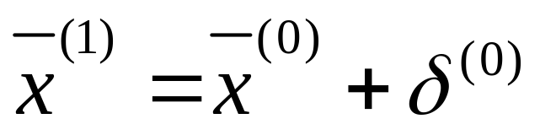
Sistemas de Equações Lineares
Digamos que temos uma solução para um sistema de equações A.x=b, denotada por x⁽⁰⁾. A solução melhorada será encontrada fazendo-se:
Onde δ⁽⁰⁾ é uma parcela de correção para a solução.
Para encontrarmos os valores de δ⁽⁰⁾ fazemos:
A.δ⁽⁰⁾ =r⁽⁰⁾

Slide 72
Sistemas de Equações Lineares
Nesta equação, δ⁽⁰⁾ é uma matriz de incógnitas, A é a matriz de coeficientes e r⁽⁰⁾ é uma matriz coluna de resíduos, calculada de acordo com:
A.x⁽⁰⁾ =r⁽⁰⁾
Desta forma, pode-se fazer sucessivos refinamentos até que se alcance a precisão desejada.

Slide 73
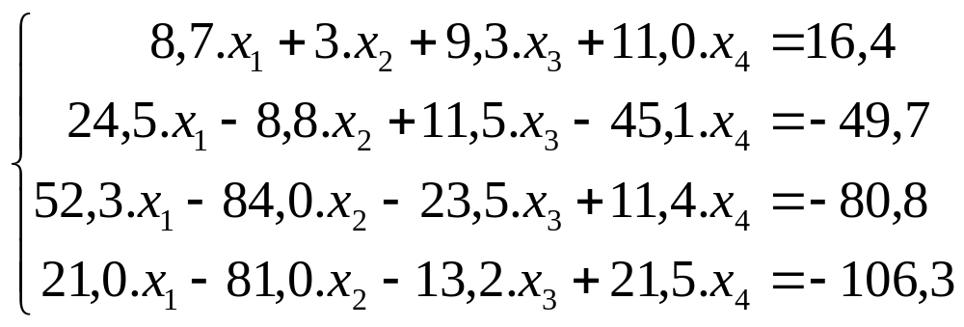
Sistemas de Equações Lineares
Exemplo:
O sistema de equações
Fornece as seguintes soluções quando resolvido pelo método de Gauss, retendo 2 casas decimais:

Slide 74
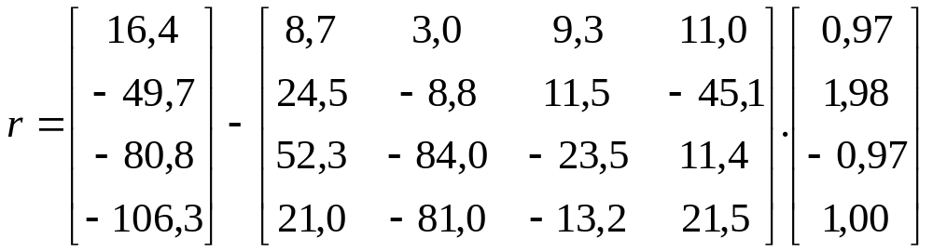
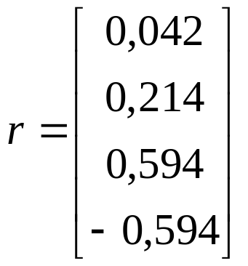
Sistemas de Equações Lineares
x=[0,97 1,98 -0,97 1,00]^{T}
Calculando os resíduos:
r=b-A.x

Slide 75
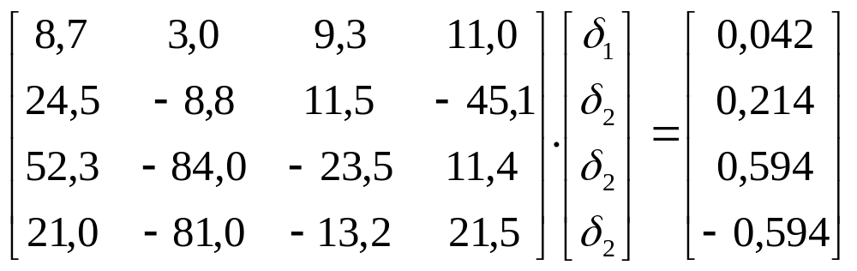
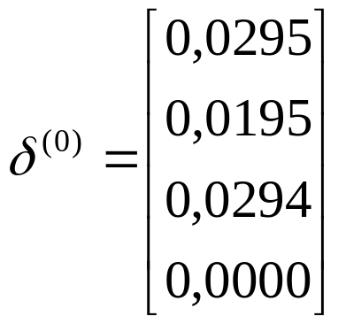
Sistemas de Equações Lineares
Encontrando os valores para o refinamento:
A.δ⁽⁰⁾ =r⁽⁰⁾
Cuja resposta é:

Slide 76
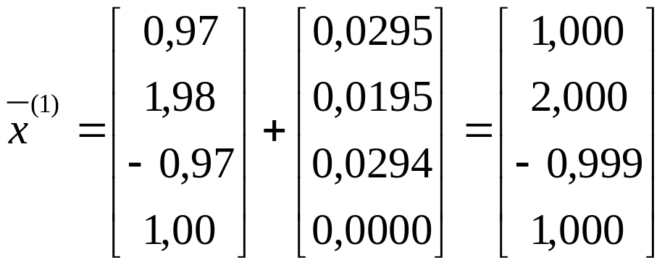
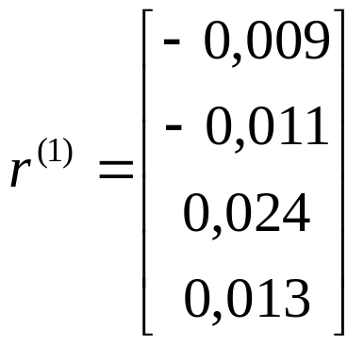
Sistemas de Equações Lineares
Corrigindo x⁽⁰⁾, temos:
Cujo resíduo é:

Slide 77
Sistemas de Equações Lineares
Recalculando δ⁽⁰⁾ temos:
δ⁽¹⁾ = [-0,0002 -0,0002 -0,0007 0,0000]^{T}
Portanto, o valor melhorado de x será:
x⁽²⁾=[1,000 2,000 -1,000 1,000]^{T}
Cujos resíduos são:
r⁽²⁾=[0 0 0 0]^{T}

Slide 78
www.matematiques.com.br
engenharia

